Slide 2
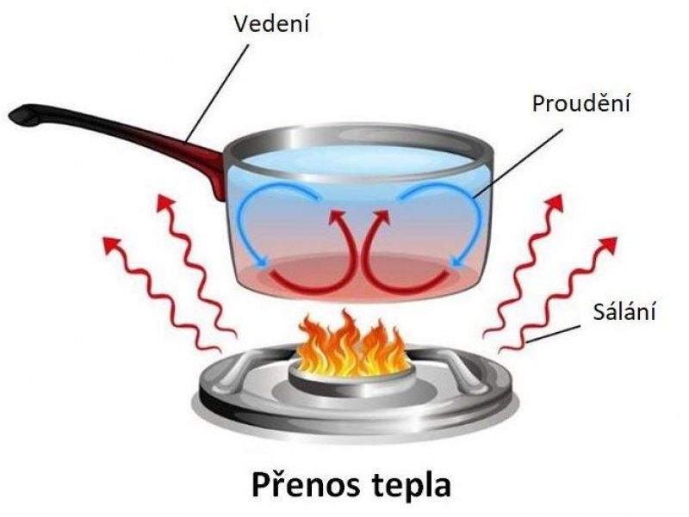
Teplo se může šířit třemi způsoby:
Vedením
Prouděním
Sáláním (zářením)

Slide 3
Vedení tepla
nastane tehdy, je-li teplota v různých částech tělesa různá
částice v teplejším místě předávají část energie částicím v chladnějším místě
teplo se šíří postupně celým tělesem až do vyrovnání teplot

Slide 4
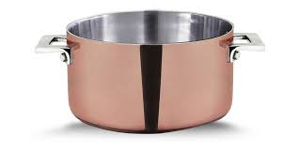
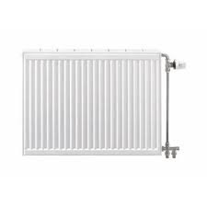
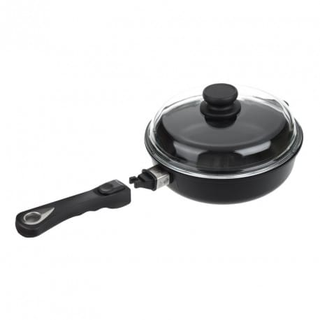
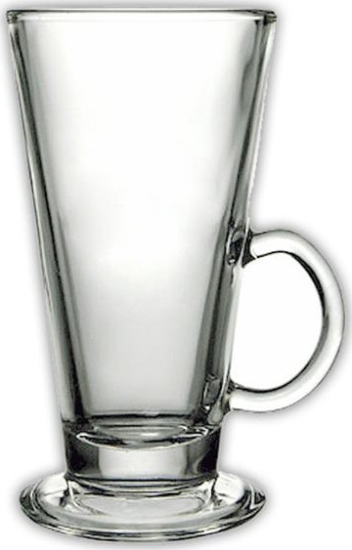
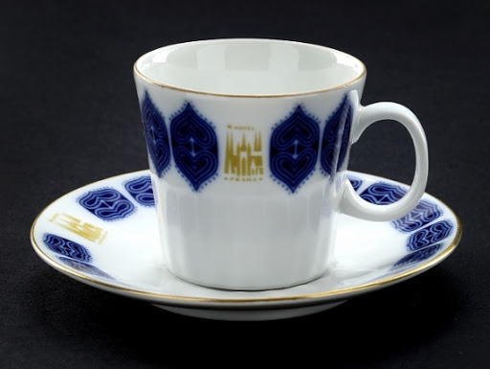
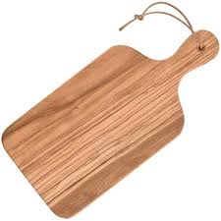
Tepelné vodiče vedou dobře teplo.
Dobrými vodiči tepla jsou kovy
Špatný vodič tepla je sklo, porcelán, dřevo, plast

Slide 5
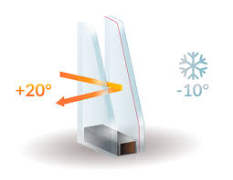
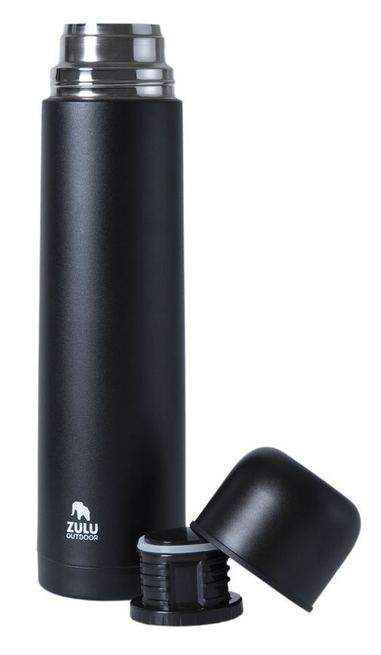
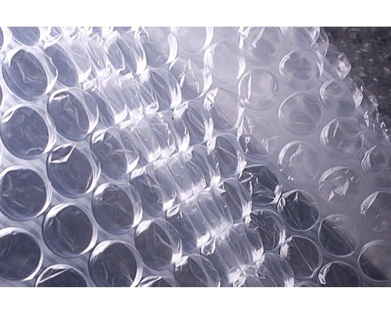
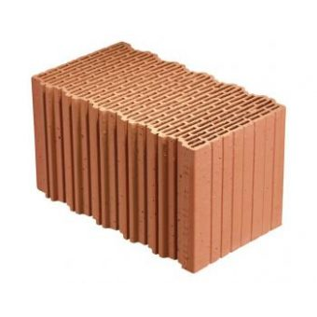
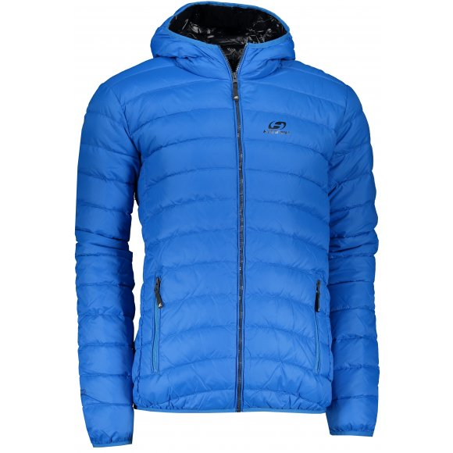
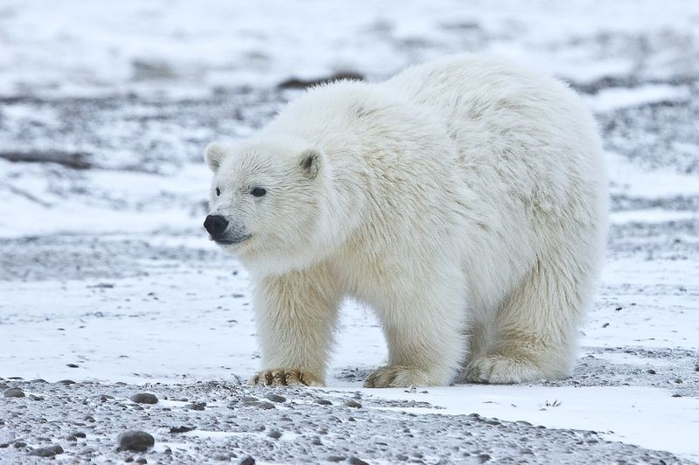
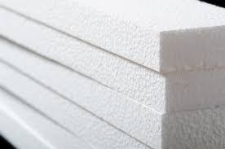
Tepelné izolanty nevedou teplo.
Nejlepší izolant tepla je vakuum.
Podobné vlastnosti má tenká vrstva vzduchu.
Dobrými izolanty jsou pórovité materiály obsahující vzduchové bublinky.

Slide 6
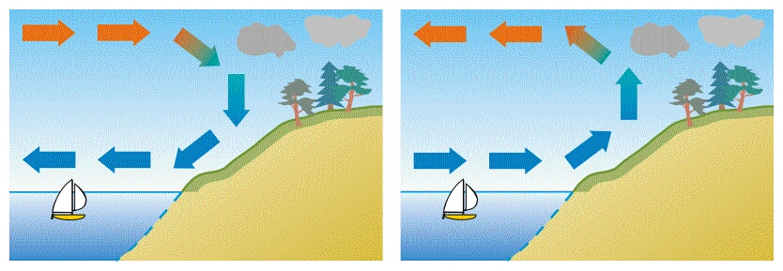
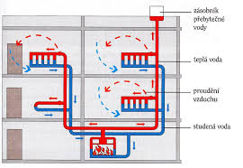
Proudění tepla
probíhá pouze v kapalinách a plynech
látka se musí zahřívat zespoda
zahřátá látka zvětší svůj objem, tím se zmenší její hustota a stoupá vzhůru
na její místo se dostává chladnější látka

Slide 7
3. Tepelné záření
- žhavá zářící tělesa vyzařují tepelné a světelné záření
horká nezářící tělesa vyzařují pouze tepelné záření (sálají)
tepelné záření je druh elektromagnetického záření – infračervené záření (IR)

Slide 8
Vlastnosti tepelného záření
- pohlcením tepelného záření se těleso zahřívá
tělesa s tmavým, matným a hrubým povrchem ho dobře pohlcují
tělesa se světlým, lesklým a hladkým povrchem ho špatně pohlcují
má podobné vlastnosti jako světlo: prochází vakuem, šíří se přímočaře

Slide 9
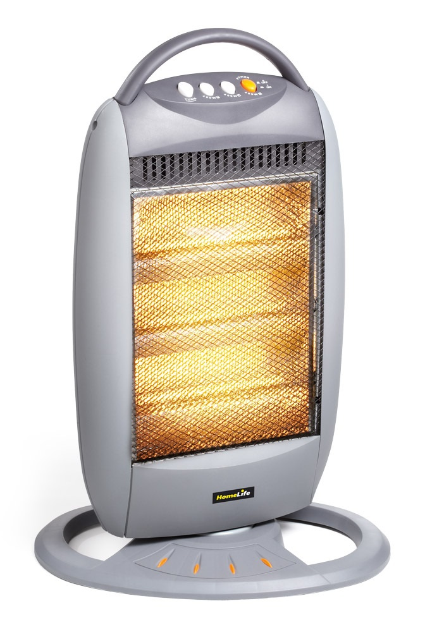
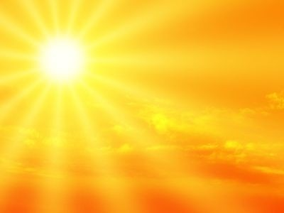
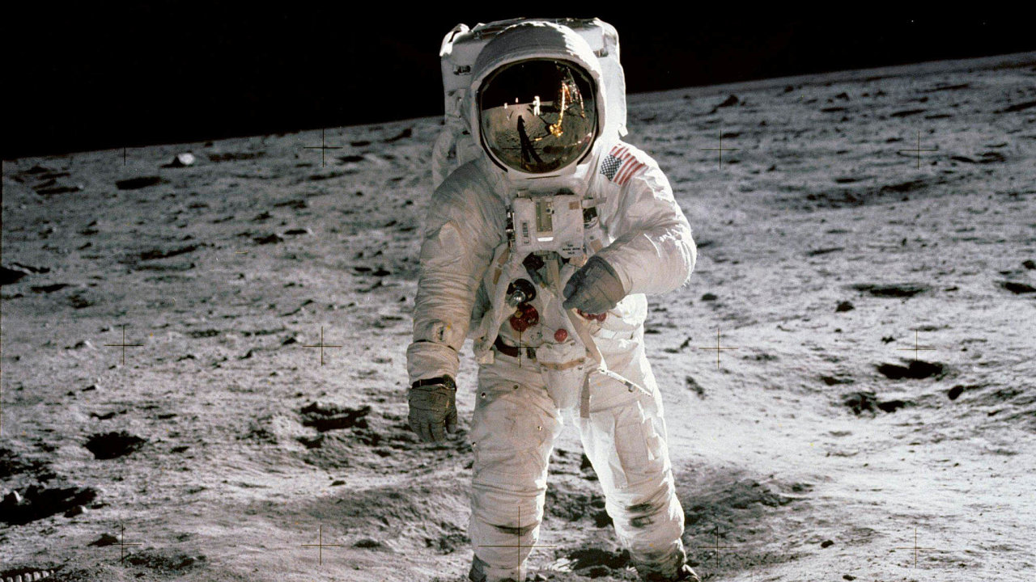
Příklady tepelného záření:

Slide 10
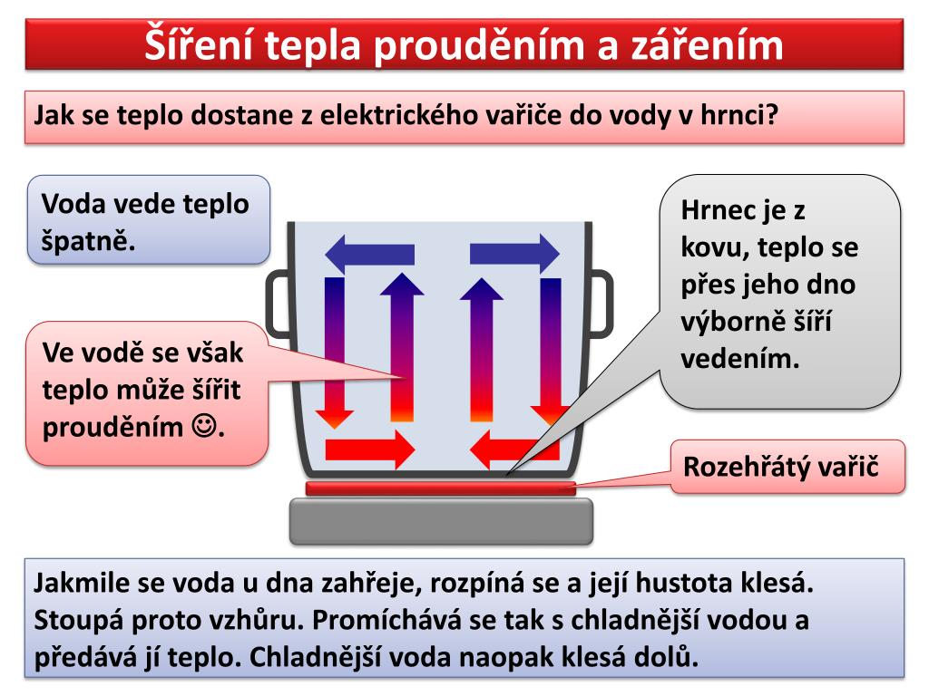

Slide 11
Otázky:
Jaké jsou tři způsoby šíření tepla?
Kdy začne v tělese probíhat vedení tepla jak dlouho bude probíhat?
Co jsou to tepelné vodiče?
Uveď příklad dobrého tepelného vodiče.
Uveď příklad špatného tepelného vodiče.
Jakou vlastnost mají tepelné izolanty.
Který izolant je nejlepší?
Uveď příklad dobrých izolantů.
U kterých látek dochází k proudění tepla?
Co se děje s ohřívanou látkou při proudění tepla?
Co je to tepelné záření?
Jaké vlastnosti má tepelné záření?

